Slide 1
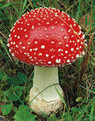
Мухомор
Опис: Отруйний .Мухомор пластинчастий. Колір яскраво-червоний з білими пластівцями.
Симптоми отруєння: підвищене потовиділення
-виделеніє великої кількості слини -боль в животі
-діарея
-тошнота і блювота
-суженіє зіниць
-Піщевоє отруєння великою кількістю мухоморів може привести до брадикардії, судомам і в результаті
– до токсичного шоку.
Лікування:
-атропін,
-промиваніє шлунку,
-дача адсорбентів.

Slide 2
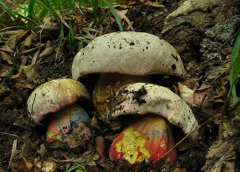
Сатанинський гриб
Опис: Отруйний, трубчастий, на дотик вся поверхня гриба - бархатиста.
Симптоми отруєння:
-спутанность свідомості;
-многократную блювоту;
-печеночную коліку;
-жідкой стілець з домішкою крові;
-параліч кінцівок;
-сильниє головні болі. Лікування:
-промиваніє шлунку;
-употребленіє содового розчину;
-обращеніє по швидку медичну допомогу.

Slide 3
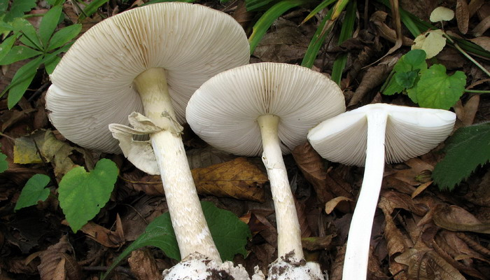
Бліда поганка
Опис: Отруйний, це зовні привабливий грунтовний гриб пластинчастого типа.
Симптоми отруєння: біль в животі, діарея, сильна блювота із запахом гнили, інколи – з домішкою крові. Все це швидко приводить до обезводнення організму і шоку, гостра печінкова недостатність, порушення функцій нирок, низьке ПЕКЛО, пригноблюваний стан нервової системи, порушення кровообігу з ознаками інфаркту
Лікування:
-промиваніє шлунку;
-употребленіє содового розчину;
-дать активоване вугілля

Slide 4
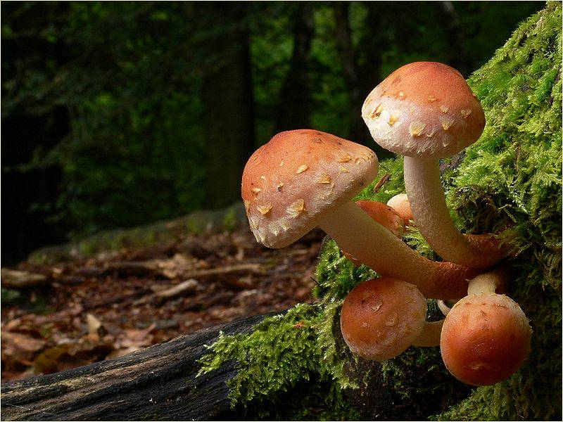
Ложноопенок
Опис: отруйний, Гриб має тонку, рівну, порожнисту, волокнисту ніжку. М'якоть гриба ясно-жовта, має гіркий смак і неприємний запах.
Симптоми отруєння:
-пораженіє центральної нервової системи
-головниє болю
-учащеніє пульсу
-повишеніє артеріального
-давленія носові кровотечі.
Леченіє:
-промиваніє шлунку;
-употребленіє содового розчину;
-обращеніє по швидку медичну допомогу.

Slide 5
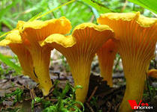
Лисичка ложная
Опісаніє:ядовітий, Спороносний шар одного кольору з капелюшком, пластинки часті, плавно низхідні по ніжці.
Симптоми отравленія:
-тошнота
-слабость
-рвота
-понос
Лікування:
-промиваніє шлунку
-употребленіє содового розчину;
-обращеніє по швидку медичну допомогу.

Slide 6
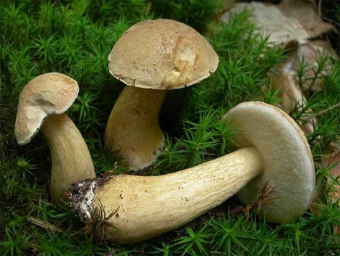
Жовчний гріб(гриб горчак, помилковий білий гриб)
Опісаніє:нес'едобен , М'якоть товста, м'яка, на розрізі що рожевіє, на смак дуже гірка. Симптоми отравленія:
-слабость
-рвота
-головная біль Лікування:
-визвать блювоту промити шлунок, дати активоване вугілля

Slide 7
Назавжди запам'ятаєте три головні заповіді:
1. Якщо вам попадеться підозрілий бляклий гриб з бульбоподібною булавою біля кореня - не рвіть його. Це отруйний гриб.
2. Якщо вам попадеться невідома пластинчаста гриб-парасолька, булавоподібна ніжка в якого, як в колодязь, ховається в мішок-галошу або в чохол, - не рвіть його. Цей гриб - вірна смерть.
3. Якщо вам попадеться незнайомий сухотно-блідий гриб з чистенькою хусточкою на ніжці - не рвіть його і будете живі і здорові.

